Slide 1
软件工程与实践
授课教师：邱元杰 电子邮箱：yuanjiq@126.com，微信电话: 13679081552
Notes:
1

Slide 2
第二章：软件过程模型
2.1 软件过程的概念
2.2 常见软件过程模型
2.3 软件过程模型选择
介绍软件过程的概念，常见模型：瀑布模型、原型和增量模型、螺旋和喷泉模型、基于构建的模型、统一软件模型，以及模型的选择。

Slide 3
2.1 软件过程概念
2.1.1 软件生命期概念
2.1.2 软件过程概念
2.1.3 软件过程模型概念
2.1.4 软件能力成熟度模型
介绍软件生命期、软件过程、软件过程模型和能力成熟度模型。

Slide 4
2.1.1 软件生命周期
软件生命周期
Software Life Cycle
软件产品或软件系统从设计、投入使用到被淘汰的全过程
Notes:
类似于人或者其他生物，软件也存在发生、发展和消亡的过程，我们称之为生命周期。软件生命周期，英文称做software life cycle，是指软件产品或软件系统从设计、投入使用到被淘汰的全过程。这里要注意，软件开发完成后投入使用不代表软件生命周期的终结，软件的使用和维护仍然属于软件生命周期中的一个阶段，只有等到软件彻底被淘汰，不再使用和维护，才意味着软件生命周期的终结。

Slide 5
2.1.1 软件生命周期
问题定义
可行性研究
需求分析
总体设计
详细设计
编码
测试
维护
项目计划报告
可行性研究报告
需求规格说明书
总体设计说明书
详细设计说明书
源程序
软件测试报告
软件维护说明
Notes:
软件生命周期开始于问题定义；在可行性研究通过之后，会经过需求分析、总体设计、详细设计、编码和测试阶段，从而完成软件开发，之后软件进入维护阶段，直至被淘汰，从而结束软件生命周期。贯穿于软件生命周期的各个阶段，会产生一系列文档。问题定义阶段产生项目计划报告，可行性研究阶段产生可行性研究报告，需求分析阶段产生需求规格说明书，总体设计和详细设计阶段分别产生总体设计说明书和详细设计说明书，编码阶段产生源程序，测试阶段产生软件测试报告，维护阶段则产生软件维护说明。

Slide 6
2.1.2 软件过程
软件过程是在工作产品构建过程中，所需完成的活动、动作和任务的集合。
活动主要实现宽泛的目标，与应用领域、项目大小、结果复杂性或者实施软件工程的重要程度没有直接关系。
活动
软件过程
动作包含了主要工作产品生产过程中的一系列任务。
动作
任务关注小而明确的目标，能够产生实际产品。
任务
Notes:
在了解了软件生命周期之后，我们再来看看什么是软件过程。软件过程指在工作产品构建过程中，也就是软件产品的构建过程中，所需要完成的工作活动、动作和任务的集合。这里面涉及到三个层次的概念：活动，动作和任务。
活动主要实现宽泛的目标，与应用领域、项目大小、结果复杂性或者实施软件工程的重要程度没有直接关系，例如：
动作包含了主要工作产品生产过程中的一系列任务，如：
任务则关注小而明确的目标，能够产生实际产品，如：

Slide 7
2.1.3 软件过程模型
软件过程模型
软件过程模型也常称为
是软件开发全部过程、活动和任务的结构框架。它能直观表达软件开发全过程，明确规定要完成的主要活动、任务和开发策略。
软件开发模型
软件生存周期模型
软件工程范型
Notes:
既然软件过程中存在若干活动、动作和任务，那么如何有效地组织这些活动和任务，以达到高质量软件开发的目的？这就需要软件过程模型。在软件过程模型框架的约束之下，软件开发才能够有序有效地进行，从而保证软件开发的成功。

Slide 8
2.1.4 软件过程评估
能力成熟度模型
Capability Maturity Model
CMU-SEI
ISO
9000
ISO 9000
质量标准体系
迄今为止学术界和工业界公认的有关软件工程和管理实践的最好的软件过程评估模型
为评估软件组织的生产能力提供了标准
为提高软件组织的生产过程指明了方向
SPICE
ISO/IEC 15504
SPICE
信息技术软件过程评估
CMM
Notes:
软件过程是保证软件产品成功开发的基石，因此我们通过评估软件组织的软件过程来评价其软件开发能力，成熟的软件过程意味着该组织具有较高的软件开发能力。评估软件过程主要存在三个流派：第一，采用能力成熟度模型CMM；第二，采用ISO 9000质量标准体系；第三，采用信息技术软件过程评估SPICE。其中最重要的是能力成熟度模型CMM。CMM是Capability Maturity Model，即能力成熟度模型，的缩写。它是由卡耐基梅隆大学的软件工程研究所于1987年提出的，是迄今为止学术界和工业界公认的有关软件工程和管理实践的最好的软件过程评估模型，为评估软件组织的生产能力提供了标准，同时为提高软件组织的生产过程指明了方向。

Slide 9





2.1.4 能力成熟度模型CMM
5 优化级
持续的过程改进
CMM
4 量化管理级
量化管理
3 已定义级
过程标准化
2 可重复级
基本项目管理
1 初始级
有能力的人和个人英雄主义
Notes:
能力成熟度模型CMM将软件过程按照成熟度划分成5个等级，等级越高，说明软件生产能力越成熟，即软件开发能力越强。
处于最下端的是第1级，初始级，其特点是有能力的人和个人英雄主义。处于该级别的软件组织：工作无序，项目进行过程中常放弃当初的计划。管理无章法，缺乏健全的管理制度。开发项目成效不稳定，项目成功主要依靠项目负责人的经验和能力，他一但离去，工作秩序面目全非。
第2级是可重复级，其特点是具有基本项目管理。处于该级别的软件组织：管理制度化，建立了基本的管理制度和规程，管理工作有章可循。初步实现标准化，开发工作比较好地按标准实施。变更依法进行，做到基线化，稳定可跟踪，新项目的计划和管理基于过去的实践经验，具有重复以前成功项目的环境和条件。
第3级是已定义级，其特点是过程标准化。处于该级别的软件组织：开发过程，包括技术工作和管理工作，均已实现标准化、文档化。建立了完善的培训制度和专家评审制度，全部技术活动和管理活动均可控制，对项目进行中的过程、岗位和职责均有共同的理解。
第4级是量化管理级，其特点是量化管理。处于该级别的软件组织：产品和过程已建立了定量的质量目标。开发活动中的生产率和质量是可量度的。已建立过程数据库。已实现项目产品和过程的控制。可预测过程和产品质量趋势，如预测偏差，实现及时纠正.
第5级是CMM中的最高级，优化级，其特点是持续的过程改进。处于该级别的软件组织：可集中精力改进过程，采用新技术、新方法。拥有防止出现缺陷、识别薄弱环节以及加以改进的手段。可取得过程有效性的统计数据，并可据进行分析，从而得出最佳方法。

Slide 10
2.2 常见软件过程模型
2.2.1 瀑布模型和V模型
2.2.2 原型和增量模型
2.2.3 螺旋模型和喷泉模型
2.2.4 基于构件的开发模型
2.2.5 统一开发模型
2.2.6 敏捷开发过程
介绍各种常见的软件过程模型，以及软件过程实践

Slide 11
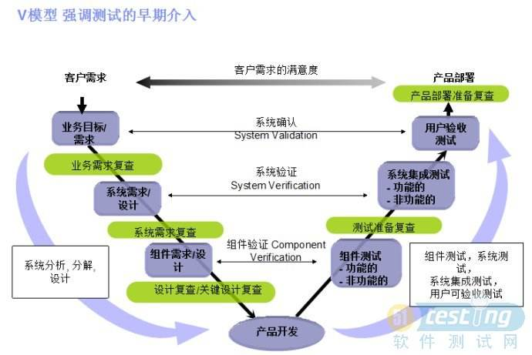
2.2.1 瀑布模型
瀑布模型
V模型
Notes:
在本小节中，我们学习第一个提出的软件过程模型，瀑布模型，及其变种V模型。

Slide 12
2.2.1-1 瀑布模型（Waterfall model）
Winston Royce1970年提出
第一个软件过程模型
可行性研究
需求分析
总体设计
软件开发过程与软件生命周期一致
也称经典生命周期模型
详细设计
编码
规定了各项软件工程活动，以及它们自上而下，相互衔接的固定次序，如同瀑布流水，逐级下落
单元测试
系统测试
验收测试
运行与维护
Notes:
瀑布模型，英文称之为waterfall model，是第一个软件过程模型，也是极其重要的一个软件过程模型，由Winston Royce于1970年提出。瀑布模型规定了软件工程包括可行性研究、需求分析、总体设计、详细设计、编码、单元测试、系统测试、验收测试、运行与维护等活动，这些活动自上而下、相互衔接、次序固定，如同瀑布流水逐级下落，因此称为瀑布模型。由于瀑布模型规定的软件开发过程与软件生命周期一致，因此瀑布模型也称为经典生命周期模型。

Slide 13
2.2.1-2 瀑布模型（Waterfall model）
是一种使用广泛，以文档为驱动的模型
每个阶段都有与其相关联的里程碑和可交付产品
每个阶段结束前完成文档审查，及早改正错误
可行性研究
需求分析
总体设计
详细设计
线性模型
阶段间具有顺序性和依赖性
推迟实现的观点
编码
单元测试
系统测试
一直被用来规范软件开发活动
很多其它模型都是在瀑布模型基础上的改进
验收测试
运行与维护
Notes:
瀑布模型是一种线性模型，各个阶段按照顺序依次进行，下一阶段依赖于上一阶段的结果。编码处于软件开发的中后期，体现了推迟实现的观点，强调需求分析和系统设计的重要性。
从1970年模型提出，瀑布模型一直被广泛使用。瀑布模型以文档为驱动，每个阶段都有与其相关联的里程碑和可交付产品。可行性研究阶段产生可行性研究报告，需求分析阶段产生需求规格说明书，总体设计和详细设计阶段分别产生总体设计说明书和详细设计说明书，编码阶段产生源程序，测试阶段产生软件测试报告，运行和维护阶段则产生软件维护说明。每个阶段结束前都会进行文档审查，及早改正错误。
瀑布模型一直被用来规范软件开发活动，很多后续其它模型都是在瀑布模型基础上的改进。

Slide 14
2.2.1-3 实际（带反馈）的瀑布模型
可行性研究
需求分析
总体设计
详细设计
编码
当后面阶段发现前面阶段的错误，则沿反馈线返回并修正
单元测试
系统测试
对软件的维护，则反馈到相应的阶段。
验收测试
运行与维护
Notes:
实际使用的瀑布模型是带反馈的瀑布模型。
当后面阶段发现前面阶段的错误时，则沿反馈线返回并修正。
例如，总体设计阶段发现需求错误，则反馈到需求分析阶段；
详细设计阶段发现总体设计错误，则反馈到总体设计阶段。
如果是对软件的维护，则根据错误的原因，反馈到相应的阶段。
如果错误原因在于编码，则反馈到编码阶段；
如果错误原因在于设计，则反馈到设计阶段；
如果错误原因在于需求，则反馈到需求分析阶段。

Slide 15
2.2.1-4 瀑布模型的缺点
增加工作量
早期错误发现晚
各个阶段的划分完全固定，阶段之间产生大量的文档，极大地增加了工作量
早期的错误可能要等到开发后期的测试阶段才能发现，进而带来严重的后果
开发风险大
不适应需求变化
由于开发模型是线性的，用户只有等到整个过程的末期才能见到开发成果，从而增加了开发的风险
不能反映实际的开发方式，软件开发需要迭代；无法适应需求不明确和需求的变化
Notes:
在软件工程的早期实践中，瀑布模型对于规范软件开发行为、提高软件质量功不可没。但是，随着现代软件工程的发展，瀑布模型逐渐暴露出一系列缺点：
瀑布模型中，各个阶段的划分完全固定，阶段之间产生大量的文档，极大地增加了工作量；
由于瀑布模型的开发过程是线性的，用户只有等到整个过程的末期，也就是编码和测试完成后，才能见到开发成果，增加了开发的风险；
早期的错误，比如需求分析的错误或者总体设计的错误，可能要等到开发后期的测试阶段才能发现，进而带来严重的后果，导致修复错误代价的剧增，甚至无法修复；
现代软件开发通常需要迭代，而瀑布模型是线性模型，不支持迭代，无法适应软件开发中的变化；最严重的是，需求不明确和需求变化是软件开发中的客观事实，但由于瀑布模型的线性特征，无法应对需求不明确和需求变化带来的影响。

Slide 16
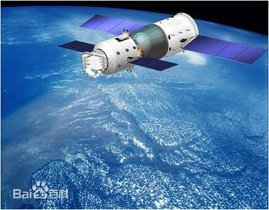
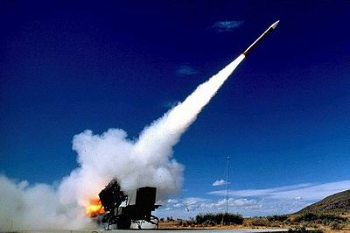
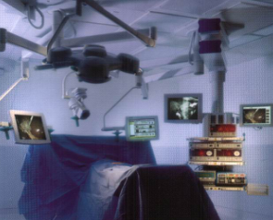
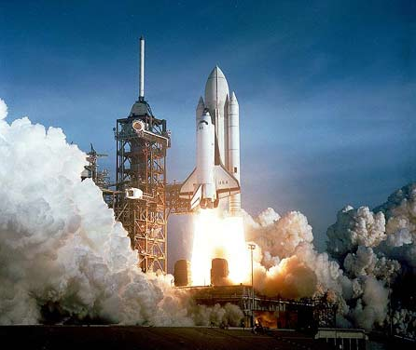
2.2.1-5 瀑布模型的适用场合
瀑布模型适用于系统需求明确且稳定、技术成熟、工程管理较严格的场合，如军工、航天、医疗。
Notes:
因此，瀑布模型适用于系统需求明确且稳定、技术成熟、工程管理较严格的场合，如军工、航天、医疗。其严格的软件工程管理，能够保证这些项目的顺利实施和高质量。

Slide 17
2.2.1-6 V模型（V-model）：瀑布模型的变种
可行性研究
运行与维护
需求分析
确认需求
验收测试
总体设计
验证设计
系统测试
分析
设计
验证设计
测试
详细设计
单元测试
编码
Notes:
瀑布模型有一个变种，V模型。
在V模型中，处于顶端的是编码，左侧是分析设计阶段，右侧是测试运维阶段。
该模型将测试的各个阶段和分析设计的各个阶段关联起来，单元测试验证详细设计，系统测试验证总体设计，验收测试验证需求分析。

Slide 18
2.2.1-7 V模型：单元测试发现问题
可行性研究
运行与维护
需求分析
验收测试
总体设计
系统测试
分析
设计
验证设计
测试
详细设计
详细设计
单元测试
单元测试
编码
编码
Notes:
如果在单元测试发现错误，则需要检查相应模块的详细设计，修改相应模块的代码，并重新进行单元测试。

Slide 19
2.2.1-8 V模型：系统测试发现问题
可行性研究
运行与维护
需求分析
验收测试
总体设计
验证设计
总体设计
系统测试
系统测试
分析
设计
测试
详细设计
详细设计
单元测试
单元测试
编码
编码
Notes:
如果在系统测试中发现错误，则需要检查总体设计，检查可疑模块的详细设计，对错误模块进行代码修改，然后进行错误模块的单元测试，通过后再次进行系统测试。

Slide 20
2.2.1-9 V模型：验收测试发现问题
可行性研究
运行与维护
需求分析
确认需求
验收测试
需求分析
验收测试
总体设计
总体设计
系统测试
系统测试
分析
设计
测试
详细设计
详细设计
单元测试
单元测试
编码
编码
Notes:
如果在验收测试中发现问题，则需要检查系统需求，然后检查系统总体设计，然后检查可疑模块的详细设计，对错误模块进行代码修改，然后进行错误模块的单元测试，单元测试通过后再次进行系统测试，系统测试通过后再次进行验收测试。

Slide 21
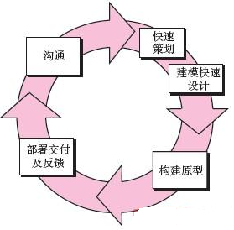
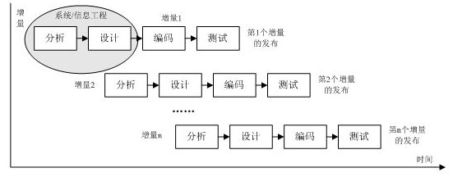
2.2.2 原型模型和 增量模型
介绍原型软件过程模型和增量软件过程模型

Slide 22
2.2.2-1 原型模型（Prototype model）
也称为
原型化模型、快速原型模型
原型（prototype）
一个部分开发的产品，使客户和开发人员能够对计划开发的系统的相关方面进行检查。
它不是一个完整的产品，它只是产品的一部分，通过这个部分开发的产品，客户和开发人员能够对计划开发的产品的相关方面进行检查，以明确需求或者确定方案的可行性。
明确并完善需求，如演示原型
研究技术选择方案，如技术验证原型
原型化的目的
原型结果
抛弃原型
把原型发展成最终产品
Notes:
这里涉及到一个重要概念，也是软件开发中常用的一个概念，原型。什么是原型呢？原型是一个部分开发的产品，也就是说，它不是一个完整的产品，它只是产品的一部分，通过这个部分开发的产品，客户和开发人员能够对计划开发的产品的相关方面进行检查，以明确需求或者确定方案的可行性。
例如，我们要开发一个图书借阅系统，我们可以先开发出系统的主要界面以明确需求，这些界面就组成了一个原型；
再例如，我们要开发一个智能家居系统，我们可以先开发出少量的室内信息监控和电器控制，以确定方案的可行性，这些少量的室内信息监控和电器控制就组成了一个原型。
原型化的目的主要有两点：1. 明确并完善需求，通过演示原型实现，如图书借阅系统中的主要界面；2. 研究技术选择方案，通过技术验证原型实现，如智能家居系统中的部分监视和控制。
根据原型质量和项目计划，可以选择抛弃原型或者把原型发展成最终产品。

Slide 23
举例1
图书借阅系统：主要界面
举例2
智能家居系统：少量的室内信息监视和电器控制

Slide 24
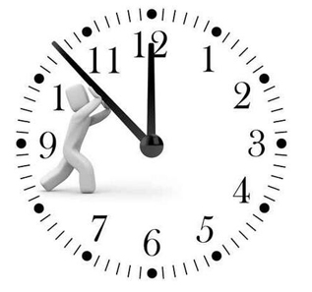

2.2.2-2 原型模型（Prototype model）
①
②
策划/修改原型需求
构建/修改原型系统
原型构建
④
③
和客户沟通
部署原型系统
用户满意
需求分析
系统开发
设计
实现
测试
维护
Notes:
原型模型包括两个大阶段，原型构建阶段和系统开发阶段。
原型构建阶段开始于策划原型需求，然后构建原型系统，部署原型系统，基于原型系统和客户沟通，明确需求或验证方案。如果用户不满意，则修改原型需求，修改原型系统，重新部署原型系统，再次和客户沟通，经过多次迭代，直到用户满意。
此时进入系统开发阶段，按照正常的开发过程进行需求分析，设计，实现，测试和维护。由于原型构建处于真正的系统开发之前，为了满足软件进度要求，要求原型构建过程要快，因此，原型模型也称为快速原型模型。

Slide 25
2.2.2-3 原型模型的优缺点
缺点
构造原型采用的技术和工具不一定主流
快速建立起来的系统加上连续的修改可能导致原型质量低下
如果抛弃原型，意味着开发时间的延长，如果将原型发展成最终产品，则系统可能会存在一些客户意识不到的质量问题。
设计者在质量和原型中进行折中
客户意识不到一些质量问题
优点
减少需求不明确带来的风险

Slide 26



2.2.2-4 原型模型的适用场合
客户定义一个总体目标集，但是他们并不清楚系统的具体输入输出；或开发者不确定算法的效率、软件与操作系统是否兼容以及客户与计算机交互的方式。
此时，原型模型是很好的选择。

Slide 27
2.2.2-5 增量模型（Incremental model）
增量：满足用户需求的一个子集，能够完成一定功能、小而可用的软件
区分增量和原型的异同：增量和原型都是系统的一部分，但是它们的构建原因和最终结局不同，原型构建是为了明确需求或验证方案，最终可能会被抛弃，而增量则是实际开发过程和最终系统的一部分。
举例：文字处理软件：创建文本、组织文本、格式化文本

Slide 28
例子
增量
发布
第一个增量：创建文本
第二个增量：组织文本
第三个增量：格式化文本
第一个发布：创建文本
第二个发布：创建文本、组织文本
第三个发布：创建文本、组织文本、格式化文本
假设一个文字处理软件包括创建文本、组织文本、格式化文本三项主要功能。我们可以划分：
第一个增量为创建文本，这样第一个发布包含创建文本功能；
第二个增量为组织文本，这样第二个发布包含创建文本和组织文本两项功能；
第三个增量为格式化文本，这样第三个发布包含创建文本、组织文本和格式化文本三项功能。
- 这时系统所有增量开发完成，系统开发完成。

Slide 29
2.2.2-6 增量模型
采用增量模型的软件开发首先对整个系统进行需求分析和体系结构设计，然后根据增量的划分，分别对每个增量进行设计、编码、测试、交付，从而形成每一次发布。增量的开发允许一定程度的并行，每一次发布都是在上一次发布的基础上增加新的增量。当所有的增量开发并发布完成，则形成系统最终产品。为了保证每个增量都能正确集成到系统中，增量模型要求系统体系结构具有开放式结构。
需求分析
体系结构设计
开放式结构
增量1
（创建文本）
设计
编码
测试
交付
发布1
增量2
（组织文本）
设计
编码
测试
交付
发布2
增量n
（格式化文本）
设计
编码
测试
交付
发布n
最终产品

Slide 30
2.2.2-7 增量模型
如果在软件开发初期无法确定软件所有需求，则可以采用另一种方式进行增量开发。不进行整个系统的需求分析和体系结构设计，而是针对每个增量分别进行需求分析、设计、编码、测试、交付，形成每一次发布。当所有增量开发完毕并成功集成，则形成系统最终产品。由于没有进行整体的需求分析和系统体系结构设计，后面的增量有可能无法集成到前面的发布中，风险较大。
增量1
（创建文本）
需求分析
设计
编码
测试
交付
发布1
增量2
（组织文本）
需求分析
设计
编码
测试
交付
发布2
增量n
（格式化文本）
需求分析
设计
编码
测试
交付
发布n
增量可能无法集成
风险较大
最终产品

Slide 31
2.2.2-8 增量的方式：增量方式 或者迭代方式
组织文本
格式化文本
组织文本
增加
新功能
增加
新功能
增量方式
创建文本
创建文本
创建文本
增量方式中，每个增量是一些新功能，通过增加新功能来增加增量
如：通过增加组织文本功能增加组织文本增量
迭代方式
格式化文本
组织文本
改进
功能
格式化文本
组织文本
改进
功能
格式化文本
组织文本
创建文本
创建文本
创建文本
迭代方式中，每个增量是对一些功能的改进，通过改进功能来增加增量，
如通过对创建文本、组织文本、格式化文本功能的改进，增加了增量，若干次改进后，形成最终产品。
实际使用中，常常是两种方式的结合
Notes:
增量的方式可以采取。
在在

Slide 32
2.2.2-9 增量模型的特点
增量模型是一种非整体开发的模型，是一种进化式的开发过程
增量模型从部分需求出发，先建立一个不完整的系统，通过测试运行这个系统取得经验和反馈，进一步使系统扩充和完善
如此反复进行，直至软件人员和用户对所设计的软件系统满意为止
增量模型结合了原型模型的基本要素和迭代的特征，采用了基于时间的线性序列，每个线性序列都会输出该软件的一个“增量”
每个增量的开发可用瀑布或快速原型模型

Slide 33
2.2.2-10 增量模型的优点
在项目的初始阶段，由于只开发部分系统，不需要投入太多的人力资源；
增量概念的引入，不需要提供完整的需求，只要有一个增量出现，开发就可以进行；
软件能够更早投入市场；
整个开发过程中，产品逐步交付，软件开发能够较好地适应需求的变化；
能够看到软件中间产品，提出改进意见，减少返工，降低开发风险；
开放式体系结构，便于增量的集成，便于维护。

Slide 34
2.2.2-11 增量模型的缺点
软件必须具备开放式体系结构（困难）
每个增量必须提供一些系统功能，这使得开发者很难根据客户需求给出大小适合的增量
如果不能进行良好的项目管理，易退化成边做边改的方式，使软件过程控制失去整体性

Slide 35
2.2.2-12 增量模型的适用场合
适用于软件开发中需求可能发生变化、具有较大风险、或者希望尽早进入市场的项目。

Slide 36
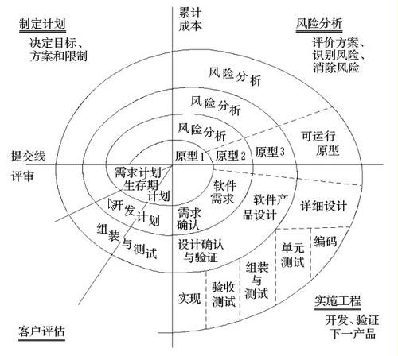
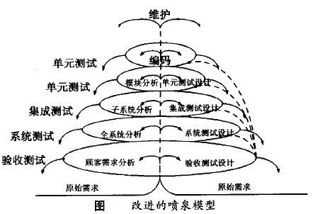
2.2.3 螺旋模型 和喷泉模型
介绍两种针对项目风险的软件过程模型

Slide 37
2.2.3-1 螺旋模型（Spiral model）
软件开发普遍存在风险
交付的产品用户不满意
产品不能按时交付
开发成本超过预算
产品开发期间关键开发人员离职
产品投入市场前竞争对手发布功能相近价格更低产品
…
把开发活动和风险管理结合起来控制风险
螺旋模型最显著的特点就是在软件开发过程中加入风险管理。

Slide 38
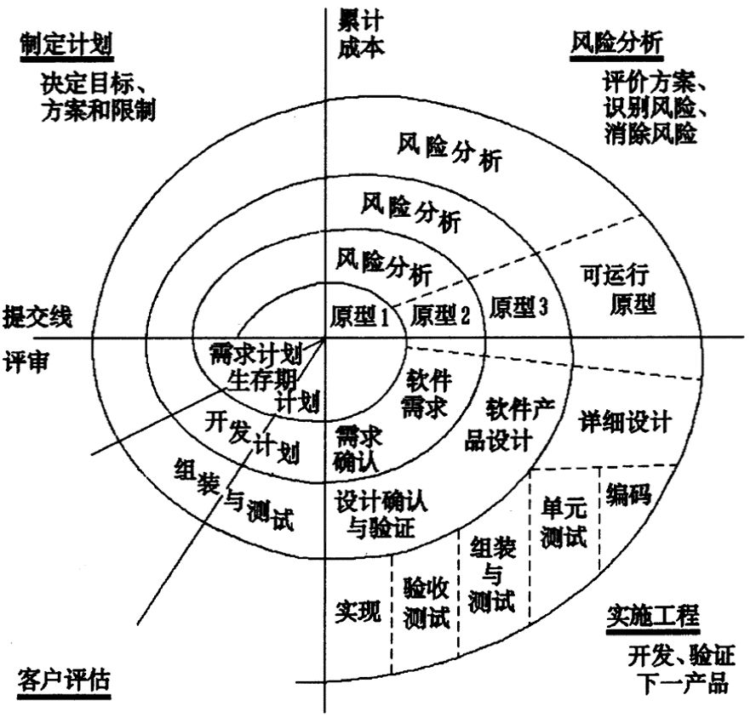
2.2.3-2 螺旋模型
开发过程分成若干次迭代，每次迭代代表开发的一个阶段，对应模型中一条环线。也就是说，一条环线代表开发中的一个阶段，如需求分析、系统设计等
每次迭代分成四个方面的活动，对应坐标系的四个象限：
确定本阶段目标，选定实施方案，弄清项目开发的限制条件；
评估所选方案，通过构造原型和风险分析识别和消除风险；
实施软件开发和验证；
评价本阶段的工作成果，提出修正建议，并计划下一阶段工作。
模型结合了瀑布模型和原型模型的特点(如果将螺旋模型展开,它实际上是瀑布模型,其中每个阶段加入了原型化过程)
Notes:
螺旋模型将开发过程分成若干次迭代，每次迭代代表开发的一个阶段，对应模型中一条环线。也就是说，一条环线代表开发中的一个阶段，如需求分析、系统设计等
每次迭代，也就是每个开发阶段，分成四个方面的活动，对应笛卡尔坐标的四个象限：第一个象限确定本阶段目标，选定实施方案，弄清项目开发的限制条件；第二个象限评估所选方案，通过构造原型和风险分析识别和消除风险；第三个象限实施软件开发和验证；第四个象限评价本阶段的工作成果，提出修正建议，并计划下一阶段工作。
经过若干次迭代后，完成项目开发。
如果将螺旋模型展开，它实际上是瀑布模型，其中每个阶段加入了原型化过程，因此螺旋模型结合了瀑布模型和原型模型的特点。

Slide 39
2.2.3-3 螺旋模型（Spiral model）
以图为例：第一次迭代，即第一条环线，产生操作概念，第二次迭代，即第二条环线，产生软件需求，第三次迭代产生软件设计，第四次迭代产生软件实现。
每一次迭代都首先进行预算、方案、约束，然后进行风险分析，并通过原型化进行验证，降低或消除风险；如果风险可消除，则继续进行开发验证，形成本阶段成果；最后计划下一阶段。
这里给出了一个典型迭代过程，实际项目的迭代次数可能更多。
明确目标、
选择方案、
设定约束条件
开发进度
顺时针为进展方向
评估方案
风险分析
构造原型
风险分析
风险分析
预算、方案、约束
风险分析
风险分析
可运行
的原型
原型1
原型2
原型3
生命周期计划
需求计划
操作概念
软件设计
详细设计
软件需求
开发计划
需求确认
集成和测试计划
设计验证与确认
编码
单元
测试
评价本阶段
计划下一阶段
软件实现
验收
测试
集成
测试
开发与验证

Slide 40
2.2.3-4 螺旋模型的优点
螺旋模型强调原型的可扩充性和可修改性，原型的进化贯穿整个软件生存周期，这将有助于目标软件的适应能力，支持用户需求的动态变化；
原型可看作可执行的需求规格说明，易于为用户和开发人员共同理解，还可作为继续开发的基础，并为用户参与所有关键决策提供了方便；
由于每个阶段都会进行风险分析和原型化验证,螺旋模型为项目管理人员及时调整管理决策提供了方便，进而可降低开发风险。

Slide 41
2.2.3-5 螺旋模型的缺点
如果每次迭代的效率不高，致使迭代次数过多，将会增加成本并推迟交付时间；
使用该模型需要有相当丰富的风险评估经验和专门知识，要求开发队伍水平较高，否则会带来更大风险。

Slide 42
2.2.3-6 螺旋模型的适用场合
适用于需求不明确或者需求可能发生变化的大型复杂的软件系统。(风险较大的复杂系统)
支持面向过程、面向对象等多种软件开发方法，是一种具有广阔前景的模型。
由于其复杂的项目管理，简单的软件系统不建议使用螺旋模型

Slide 43
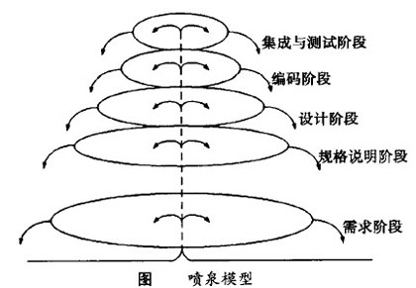
2.2.3-7 喷泉模型（Fountain model）
喷泉模型是一种以用户需求为动力，以对象为驱动的模型，主要用于描述面向对象的软件开发过程
软件开发早期定义对象，整个开发过程充实和扩充对象
各个阶段使用统一的概念和表示方法，生命周期各阶段无缝连接
各个开发步骤多次反复迭代
Notes:
我们再来看看喷泉模型。喷泉模型是一种以用户需求为动力，以对象为驱动的模型，主要用来描述面向对象的软件开发过程。
在喷泉模型中，软件开发早期，通常是需求分析阶段，定义对象，而在整个开发过程中不断充实和扩充对象，包括设计阶段、编码阶段以及集成与测试阶段。整个模型看起来像一个喷泉，因此叫做喷泉模型。喷泉模型中，各个开发阶段使用统一的概念和表示方法，因此各阶段之间无缝连接。各个开发阶段可以多次反复迭代，最终开发出完整的系统。

Slide 44
2.2.3-8 喷泉模型的优缺点及适用场合
缺点
优点
喷泉模型的各个阶段没有明显的界限，开发人员可以同步进行开发，可以提高软件项目开发效率，节省开发时间，适应于面向对象的软件开发过程。
由于喷泉模型在各个开发阶段是重叠的，在开发过程中需要大量的开发人员，因此不利于项目的管理。
喷泉模型要求严格管理文档，使得审核的难度加大，尤其是面对可能随时加入的各种信息、需求与资料的情况。
适用场合
适用于面向对象开发
Notes:
喷泉模型的各个阶段没有明显的界限，开发人员可以同步进行开发，可以提高软件项目开发效率，节省开发时间，适应于面向对象的软件开发过程。
但是，由于喷泉模型在各个开发阶段是重叠的，因此在开发过程中需要大量的开发人员，不利于项目的管理。另外，喷泉模型要求严格管理文档，使得审核的难度加大，尤其是面对随时可能加入的各种信息、需求与资料的情况。
喷泉模型只适用于面向对象开发。

Slide 45
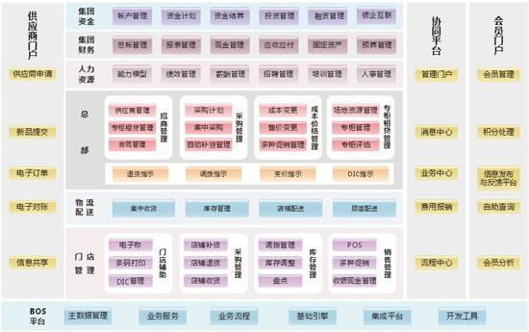
2.2.4 基于构件的 开发模型
这是一种专用的软件过程，需要使用构件开发方法
Notes:
在本小节中，我们学习基于构件的开发模型。

Slide 46
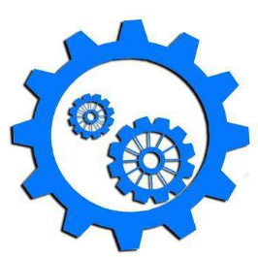
2.2.4-1 基于构件的开发模型
Component-based development model
近年来得到广泛应用，改变大型软件开发方式
考虑的焦点是集成，而非实现
构件/组件（Component）
系统中模块化的、可更换的部分
实现特定的功能
对实现进行封装，暴露一组接口
例如：动态链接库（.dll），浏览器插件
Notes:
基于构件的开发模型是近年来得到广泛应用的软件过程模型。由于采用构件技术和重用技术，它改变了大型软件的开发方式，使得软件开发时考虑的焦点不再是实现，而是集成。通过复用和集成已有的构件来实现软件开发。
这里就涉及到一个关键概念：构件，也称为组件，英文为Component。什么是构件呢？我们通过描述它的特征来定义它。构件是系统中模块化的、可更换的部分，也就是说，构件是一个相对独立的模块，并且能够被另一个具有相同接口的构件所替换。构件实现特定的功能，并对实现进行封装，暴露一组接口，外界不需要知道构件内部实现的细节，只需要通过接口访问构件提供的服务。构件的例子很多，如动态链接库、浏览器插件等。

Slide 47
2.2.4-2 基于构件的开发模型
需求分析
构件检索与分析
设计体系结构
复用与集成构件
系统测试
系统维护
需求修改
构件选取
系统开发
构件库
开发新构件
购买新构件
构件开发与维护
Notes:
基于构件的开发模型包括两部分：系统开发和构件开发与维护。系统开发同样从需求分析开始，需求分析之后，会首先进行构件检索与分析，从构件库中选取符合需求的构件，然后基于需求分析和选取的构件进行体系结构设计，在实现阶段复用和集成构件，之后进行系统测试和系统维护。
基于构件的开发可能存在一个问题，如果选取的构件和需求不能完全匹配怎么办？可以有两种选择：修改构件或者修改需求。但是商用构件通常不能修改，这时就需要修改需求，而修改需求可能会导致最终产品和用户要求不完全一致，这时就需要和用户协商。
构件的开发与维护指我们需要通过开发新构件或者购买新构件来扩充和维护构件库。

Slide 48
2.2.4-3 基于构件的开发模型
01. 需求分析
02. 构件分析
03. 系统设计
04. 开发集成
与其它过程模型相同
根据需求搜索构件
如果没有完全匹配的构件，则需要修改构件或者修改需求
与其它过程模型不同
考虑重用和集成
如果没有可重用的构件，则设计新软件
将构件集成到系统中
开发新软件
Notes:
总结一下前面的模型，我们可以把基于构件的开发分成四个阶段：
第一阶段是需求分析阶段，与其他软件过程模型相同；
第二阶段是构件分析阶段，根据需求规格说明在构件库中检索满足该需求的构件。通常情况下，没有完全匹配需求的构件，因此需要修改构件，如果构件不能修改，则修改需求；
第三阶段是系统设计阶段，与其它过程模型有所不同，本模型的系统设计必须考虑重用和集成，如果没有可重用的构件，则还要设计新软件；
第四阶段是开发集成阶段，将构件集成到系统中，没有可重用构件的部分则开发新软件。

Slide 49
2.2.4-4 基于构件的开发模型的优缺点
缺点
优点
模型复杂
商业构件不能修改，会导致修改需求，进而导致系统不能完全符合客户需求
无法完全控制所开发系统的演化
项目划分的好坏直接影响项目结果的好坏
软件复用思想
降低开发成本和风险，加快开发进度，提高软件质量
适用场合
适用于系统之间有共性的情况。
Notes:
基于构件的开发模型采用软件复用思想，能够降低开发成本和风险，加快开发进度，同时能够提高软件质量，这是由于构件经过多次重用，质量较高。
但是，基于构件的开发模型复杂。商业构件通常不能修改，会导致修改需求，从而无法完全控制所开发系统的演化，最终导致开发出的系统不能完全符合客户需求。项目划分的好坏直接影响项目结果的好坏。
由于采用复用思想，基于构件的开发模型适用于系统之间有共性的情况。

Slide 50
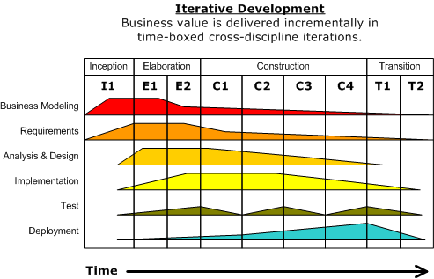
2.4.5 统一过程模型
基于面向对象分析和设计方法的软件过程
Notes:
在本小节中，我们学习面向对象领域非常重要的一个模型，统一过程模型。

Slide 51



2.4.5-1 Rational统一过程模型
Rational Unified Process - RUP
由Rational公司（现已被IBM收购）推出的完整且完美的软件工程方法
获得广泛使用
基于面向对象方法学
使用统一建模语言UML（Unified Modeling Language）
Notes:
统一过程模型的全称是Rational统一过程模型，英文简称RUP。它在面向对象领域大名鼎鼎，有着举足轻重的作用。统一过程模型是由Rational公司（现已被IBM收购）推出的完整且完美的软件工程方法，在面向对象领域获得了广泛应用。统一过程模型基于面向对象方法学，也就说，它适用于面向对象开发，开发过程中的需求分析和系统设计表示法均采用统一建模语言UML。

Slide 52
2.4.5-2 Rational统一过程模型
从3个视角描述软件开发过程
动态视角：随时间变化的各个阶段
静态视角：所进行的活动
实践视角：可采用的良好实践建议
适合大团队
大项目
Notes:
统一过程模型从三个视角描述软件开发过程：动态视角，静态视角和实践视角。
动态视角描述面向对象开发随时间变化的各个阶段，包括初始阶段、精化阶段、构建阶段和产品化阶段，采用迭代方式开发。
静态视角描述在各个开发阶段所要进行的活动，如业务建模，需求，分析设计，实现，测试等。
实践视角总结了在实际项目开发中建议采用的良好实践，这些实践经过大量实际项目证明，对提高软件开发效率和质量非常有效。
Rational统一过程完整且完美，适合大团队大项目。

Slide 53

2.4.5-3 Rational统一过程模型
实践视角：
6条最佳实践
1. 迭代式开发
2. 管理需求
需求变更不可避免
每次迭代产生一个可交付版本，用户反馈，减少风险
根据客户的轻重缓急来规划增量，先开发和交付优先级最高的增量
采用用例分析来捕获需求，由用例驱动设计和实现
对需求及其变更进行管理
Notes:
我们先来看看统一过程的实践视角，总结出来就是6条最佳实践。这些最佳实践是从大量实际项目的开发经验中总结而来，对实际开发具有指导意义。
第一，迭代式开发。软件开发初期往往很难明确需求，软件开发过程中由于外界环境的变化往往需要变更需求。需求变更是不可避免。而迭代式开发是应对需求变更的有效方法，每次迭代产生一个可交付的版本，针对该版本获得用户反馈，以计划和调整下一个版本，从而减少风险。规划迭代时，根据客户的轻重缓急来规划增量，先开发和交付优先级最高的增量。
第二，管理需求。需求是开发的基础，有效的需求管理是项目成功的关键。统一过程采用用例分析法来捕获需求，每一个用例代表一项从用户观点看到的系统功能，通过分析用户及其和系统的交互，分析出用例。通过分析和细化用例，考虑如何实现该用例，来驱动后续的设计和实现。软件开发中，需求变更不可避免，需要对需求及其变更进行管理，否则开发会陷入混乱，使得开发无法继续或者软件质量低下。

Slide 54
2.4.5-4 Rational统一过程模型
实践视角：
6条最佳实践
3. 基于构件体系结构
4. 可视化建模
采用基于构件的体系结构
提高软件复用率
使用统一建模语言（UML）对系统进行可视化建模
5. 验证软件质量
6. 控制软件变更
软件质量评估贯穿整个开发过程的所有活动
全体成员参与
描述如何控制和跟踪软件的变更
Notes:
第三条最佳实践是：使用基于构件的体系结构，回顾我们前面讲过的基于构件的开发模型，基于构件的体系结构便于集成已有构件，提高软件复用率，进而提高软件开发效率和软件质量。
第四条最佳实践是：可视化建模，使用统一建模语言UML对系统分析和设计进行可视化建模。UML是面向对象领域的标准建模语言，采用图的方式能够对系统的各个方面进行建模，如对需求建模采用用例，对行为建模采用活动图等。UML简单、易理解、无歧义，是软件开发各方交流的有效工具。
第五条最佳实践是：验证软件质量。统一过程模型强调软件质量评估贯穿于整个开发过程的所有活动，并且需要全体人员参与。软件质量不只是质量小组的任务，也不只是软件编码后的任务。只有全员参与并贯穿整个开发过程，才能保证软件的高质量。
第六条最佳实践是：控制软件变更。除了需求变更，开发中还会有设计变更、实现变更、测试变更等等。所有变更都需要被控制和跟踪。有变更请求时需不需要变更，怎么变更，什么时候变更，变更了什么，变更的结果等都需要被有效管理。

Slide 55
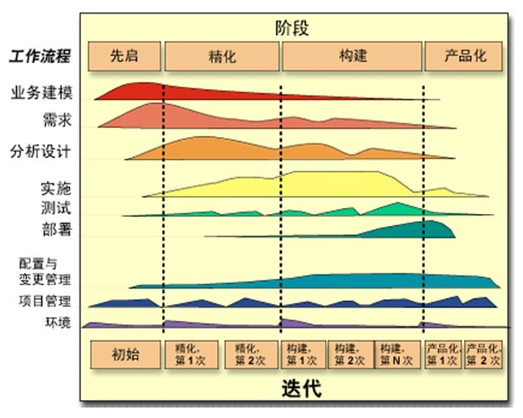
2.4.5-5 Rational统一过程模型
静态视角
初始：项目计划、评估风险；
精化：设计系统的体系结构、制定项目计划、确定资源需求；
构建：开发出所有组件和应用程序，集成并进行详尽测试；
产品化：将产品移交给用户。
动态视角
Notes:
这张就是rational统一过程的模型图。
横轴是动态视角，表示软件开发随时间变化的各个阶段，包括初始阶段、精化阶段、构建阶段和产品化阶段。
初始阶段进行项目计划和风险评估，精化阶段设计系统的体系结构、制定项目计划、确定资源、需求；
构建阶段开发出所有组件和应用程序，集成并进行详尽测试；
最后在产品化阶段将产品移交给用户。
整个开发过程是迭代的，而其中每个阶段也是迭代的，最终完成系统开发。
纵轴是静态视角，表示在每个开发阶段所要进行的活动。
从图中可以看出，初始阶段主要进行业务建模和需求，
精化阶段主要进行分析设计，以及部分实现，
构建阶段则主要进行实现和测试，
产品化阶段进行部署。
项目管理则贯穿整个开发周期。

Slide 56
2.4.5-6 统一过程的静态结构
6个核心工程工作流：
业务建模工作流
需求工作流
分析设计工作流
实现工作流
测试工作流
部署工作流
“谁”来做？
角色
活动
工作流
“如何”做？
“何时”做？
产物
3个核心支持工作流：
项目管理工作流
配置与变更管理工作流
环境工作流。
做“某事”？
Notes:
Rational统一过程的静态结构中定义了“谁”“何时”“如何”做“某事”，分别使用四种主要的建模元素来进行表达：
第一个是角色(Workers)，代表谁”来做？
第二个是活动(Activities)，代表“如何”去做？
第三个是产物(Artifacts)，代表要做“某事”？
第四个是工作流（Workflows），代表“何时”做？
工作流里包括6个核心工程工作流，分别为：业务建模工作流，需求工作流，分析设计工作流，实现工作流，测试工作流，部署工作流；和3个核心支持工作流，分别为：项目管理工作流，配置与变更管理工作流，以及环境工作流。

Slide 57
2.4.5-7 统一过程的动态结构
精化阶段
设计系统的体系结构、制定
项目计划、确定资源和需求
构建阶段
开发出所有组件和应用程
序，集成并进行详尽测试
初始阶段
项目计划和评估风险
产品化阶段
移交给用户
Notes:
Rational统一过程的动态结构，则是通过对迭代式软件开发过程的周期、阶段、迭代过程以及里程碑等的描述来进行表示。
迭代过程分成4个连续阶段：初始阶段进行项目计划和评估风险；精化阶段设计系统的体系结构、制定项目计划、确定资源和需求；构建阶段开发出所有组件和应用程序，集成并进行详尽测试；产品化阶段将产品移交给用户。整个过程是迭代的。

Slide 58
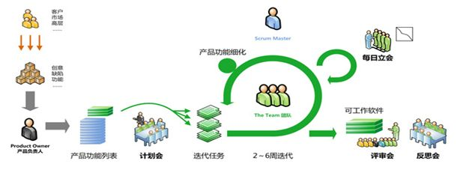
2.4.6 敏捷开发过程
Notes:
在前面的课程里，我们讲了多个传统的或者现代的软件过程模型。这些模型都具有较复杂的结构并要求规范的开发和完善的文档。今天我们来讲一个与前面模型不同却又非常流行的过程模型，敏捷开发过程模型。

Slide 59

2.4.6-1 敏捷软件开发
Agile software development
2001年2月，17位编程大师发表敏捷软件开发宣言
虽然右边的项有价值，但我们更重视左边的项
高效工作、快速响应变化
01. 个体交互
02. 可工作软件
03. 客户合作
04. 响应变化
个体和交互胜过过程和工具
可以工作的软件胜过面面俱到的文档
客户合作胜过合同谈判
响应变化胜过遵循计划
Notes:
敏捷开发起源于2001年2月，17位编程大师发表的敏捷软件开发宣言。他们认为：
一、个体和交互胜过过程和工具。软件开发时，良好的软件过程和现代的软件开发工具非常重要，但是参与开发的人和他们之间的交互更加重要。如果开发人员能力很弱或者他们之间交流很少，即使有良好的软件过程和现代的开发工具也无济于事。
二、可以工作的软件胜过面面俱到的文档。我们开发的目的是可以工作的软件，而非文档。因此我们的开发的重点应该在软件上，而不是花费大量时间撰写大量文档，但并不是说不写文档，文档足够即可。
三、客户合作胜过合同谈判。客户和开发者之间应该建立一种合作关系，共同努力开发出软件产品，而不是合同谈判的双方。这样在出现问题时或者计划发生变化时，才能更好应对实现双赢。
四、响应变化胜过遵循计划。现代软件开发需要应对不断变化的外界环境，包括人文环境、市场环境、技术环境等等。这些变化往往导致软件需求等发生变化，使得之前的计划需要调整。因此软件开发需要能够快速响应变化，及时抓住市场和机遇。
每一条宣言中，右边的项都很有价值，但我们更应该重视左边的项。
敏捷开发强调高效工作、快速响应变化，具有敏捷性。

Slide 60
2.4.6-2 敏捷开发方法
极限编程：eXtreme Programming/XP
自适应软件开发
Adaptive Software Development/ASD
并列争球法：Scrum
动态系统开发方法
Dynamic System Development Method/DSDM
水晶法：Crystal
特征驱动开发：Feature-Driven Development/FDD
精益软件开发：Lean Software Development/LSD
…
Notes:
敏捷开发不是一个方法，它有许多不同方法，例如：
极限编程，
自适应软件开发，
并列争球法，
动态系统开发方法，
水晶法，
特征驱动开发，
精益软件开发，
等等

Slide 61
2.4.6-3 敏捷软件开发
敏捷软件过程是基本原理和开发准则的结合
基本原理强调
开发准则强调
客户满意度和较早的软件增量交付
小但有激情的团队
非正式的方法
最小的软件工程产品
简化整体开发
分析和设计的交付
开发者和客户之间积极持续的交流
Notes:
敏捷软件开发是基本原理和开发准则的结合。
基本原理强调：
客户满意度和较早的软件增量交付，软件开发采用迭代方式，每次迭代产生一个增量，每次交付的周期都很短;
开发团队小但有激情，团队中的每一个人能力都很强，且工作非常有激情，这是保证快速开发的前提；
开发采用非正式的方法，以可工作的软件为目标，适当时候进行结构调整和程序优化；
每次迭代产生的增量都很小，保证每次迭代时间都很短，并且对变化具有敏捷性，能根据变化及时调整；
整体开发过程尽量简单。
开发准则强调：
分析和设计的交付
开发者和客户之间积极持续的交流，客户会派工作人员到开发组，作为客户代表参与开发，使得交流及时和持续，保证敏捷性。

Slide 62
2.4.6-4 极限编程
eXtreme Programming – XP
把好的开发实践运用到极致
为当前版本选择故事情节/需求
（Scenario）
将故事情节
分解成任务
规划版本
评估系统
发布软件
开发/集成
/测试软件
结对编程
先写测试用例再编程
Notes:
我们以极限编程为例谈谈敏捷开发的过程。极限编程的英文是eXtreme Programming，也就是，把好的开发实践运用到极致的意思，通常我们简称XP。极限编程是敏捷开发中非常常用的一个方法。
这张图表示极限编程的一次迭代。每次迭代时，首先为当前版本选择故事情节，也就是需求，然后将故事情节分解成任务，对当前版本进行规划，之后进行开发。编程之前需要先写测试用例，再进行编程，以保证开发出的程序能够顺利通过测试。编程时采用结对编程，也就是说，两个人使用同一个工作台进行编程，一个编程一个看，这样能及时发现问题，保证较高程序质量。开发的程序持续集成到系统中并进行测试，当所有任务完成后发布该版本，然后评估当前版本，进入下一次迭代，

Slide 63

2.4.6-5 极限编程的有效实践
增量式开发
小版本短周期交付
结对编程
代码集体所有
开放的工作空间
可持续的开发速度：<40小时/周，连续加班不超过两周
简单的设计
测试驱动开发
持续集成
重构
及时调整计划
客户作为开发团队成员
Notes:
极限编程通过一些有效实践来保证快速敏捷开发。
开发采用迭代方式，每次迭代产生一个增量，这种方式能够使得软件及早进入市场，且能够根据反馈及时调整后续开发；
每次迭代产生的增量都很小，交付的周期也很短；
采用结对编程，两个人使用同一工作台进行编程，一个编程一个看，能及时发现问题，保证较高程序质量；
代码属于整个开发团队所有；
开发团队在开放的工作空间，便于开发人员之间的交互和交流；
开发需要保证可持续的开发速度，因此每周工作不超过40小时，按每周5天算，每天不超过8小时，连续加班不超过两周，连续加班会导致工作效率降低，软件质量也不能保证。
设计尽量简单；
测试驱动开发，也就是，先写测试用例再编程，以保证开发出的程序能够顺利集成到软件中并通过测试。
采用持续集成方式，软件编写完成随即进行集成，集成频率很高，几天甚至每天都会进行集成；
适时重构，由于编写代码较快，采用的结构未必是最优的，因此适当的时候要进行程序重构和优化，只改变程序内部结构，不改变其行为。
根据每次迭代的情况，及时调整计划，及时响应变化。
客户派工作人员作为开发团队成员，开发方能及时获取用户需求和反馈，提高软件质量和开发效率。

Slide 64
2.4.6-6 敏捷开发的优缺点
优点
缺点
快速响应变化和不确定性
可持续开发速度
适应商业竞争环境下的有限资源和有限时间
测试驱动开发可能导致通过测试但非用户期望
重构而不降低质量困难
适用场合
适用于需求模糊且经常改变的场合，适合商业竞争环境下的项目。
Notes:
敏捷开发的优点是：对变化和不确定性有更快速更敏捷的反应，在快速的同时保持可持续的开发速度，能较好的地适应商业竞争环境下对项目提出的有限资源和有限开发时间的约束。
但是，极限编程中的测试驱动开发可能会导致系统通过了测试但不是用户期望的，重构而不降低系统体系结构的质量是困难的。
敏捷开发适合需求模糊且经常改变的场合，适合商业竞争环境下的项目。

Slide 65

2.3 选择过程模型
如何根据项目的实践情况，选择软件过程和裁剪软件过程
Notes:
在前面的课程中，我们学习了各种软件过程模型，每种软件过程模型都有各自的特点。那么在实际开发软件时，如何从中选择适合的软件过程模型呢？

Slide 66
2.3.1 如何选择软件过程模型
软件过程模型是不断发展的
各种软件过程模型各有优缺点和适用场合
不同软件往往需要不同软件过程模型
选用时不必拘泥于某种模型
可组合多种模型
可根据实际创造新的模型
Notes:
选择软件过程模型的一些基本原则我们需要先了解。
软件工程是个不断发展的学科，软件过程模型也是在不断发展的，新的软件过程模型会不断出现。
前面的课程中我们讲了一些经典的软件过程模型，还有一些没有讲到，每种软件过程模型都有各有的优点和缺点，因此具有各自的适用场合。
不同的软件，往往软件类型不同、规模不同、商业环境不同、质量要求不同等，通常需要不同的软件过程模型。需要结合软件的特点和软件过程模型的特点来选择。
选用过程模型时，不必拘泥于某种模型，可以组合多种模型，也可根据实际创造新的模型。

Slide 67
2.3.1 如何选择软件过程模型
1.前期需求明确的情况下，尽量采用瀑布模型
2.用户无系统使用经验，需求分析人员技能不足的情况下，尽量借助原型模型
3.不确定因素很多，很多东西无法提前计划的情况下，尽量采用增量模型 或螺旋模型
4.需求不稳定的情况下，尽量采用增量模型
5.资金和成本无法一次到位的情况下，可采用增量模型
6.对于完成多个独立功能开发的情况，可在需求分析阶段就进行功能并行，每个功能内部都尽量遵循瀑布模型
7.全新系统的开发必须在总体设计完成后 再开始增量或并行
8.编码人员经验较少的情况下，尽量不要采用敏捷或迭代模型
9.增量、迭代和原型可以综合使用，但每一次增量或迭代都必须有明确的交付和出口原则
Notes:
选择软件过程模型有一些经验。
前期需求明确的情况下，尽量采用瀑布模型。瀑布模型管理规范，在需求明确的情况下，可以最大化保证软件质量。
用户无系统使用经验，需求分析人员技能不足的情况下，尽量借助原型模型。这种情况下，用户和需求人员很难通过面谈等方式确定需求，而采用原型模型能够帮助他们理解待开发系统进而明确需求。
不确定因素很多，很多东西无法提前计划的情况下，尽量采用增量模型或螺旋模型。这种情况下，风险较大，采用迭代增量式开发或增加风险分析，能够有效降低开发中的风险。
需求不稳定的情况下，尽量采用增量模型。增量模型的迭代式增量开发允许在开发过程中修改需求，从而良好应对需求变化的情况。
资金和成本无法一次到位的情况下，可采用增量模型。根据资金和成本到位情况，来规划增量进行开发。
对于完成多个独立功能开发的情况，可在需求分析阶段就进行功能并行，每个功能内部都尽量遵循瀑布模型。
全新系统的开发必须在总体设计完成后再开始增量或并行。全新系统缺少开发经验风险较大，总体设计完成后再开始增量或并行风险相对较小。
编码人员经验较少的情况下，尽量不要采用敏捷或迭代模型。敏捷或迭代模型对开发人员要求较高，不适合初级编程人员。
增量、迭代和原型可以综合使用，但每一次增量或迭代都必须有明确的交付和出口原则，否则会陷入边做边改或者效率低下的状况。

Slide 68
前期需求明确 | 瀑布
用户无系统使用经验，需求分析人员技能不足 | 原型
不确定因素很多，很多东西无法提前计划 | 螺旋
不确定因素很多，很多东西无法提前计划； 需求不稳定； 资金和成本无法一次到位； | 增量
编码人员经验较少 | 不要敏捷/迭代

Slide 69
2.3.2 案例1：医疗设备控制软件
案例分析：
需求明确且稳定
可靠性和安全性要求极高
对软件错误和故障的控制和跟踪能力强
需要对软件开发过程严格控制
需要大量严格的文档
模型选择：瀑布模型
Notes:
我们举几个过程模型选择的案例。
先来看第一个案例：开发一个医疗设备控制软件，该选择什么过程模型？
我们来分析一下。
医疗设备控制软件的需求通常明确且稳定，对可靠性和安全性要求极高，否则会出现人员伤亡，要求对软件错误和故障的控制和跟踪能力强，发现故障一定要找出原因并加以修复，因此需要对软件开发过程严格控制，并需要大量严格的文档。
瀑布模型的特点和适用场合正好符合这些要求，因此我们选择瀑布模型。

Slide 70
2.3.3 案例2：校园一卡通系统
案例分析：
包括若干相对独立的功能
系统具体需求不明确且会发生变化
系统需要具有可扩充性
用户需要熟悉和适应新的系统
项目复杂程度中等、有一定风险
产品和文档的再使用率较高
模型选择：增量模型
Notes:
我们再来看第二个案例：开发一个校园一卡通系统。
校园一卡通系统里包括若干个相对独立的功能，如宿舍门禁、就餐、借书等。系统具体需求往往不明确且会发生变化。系统需要具有可扩充性，以便以后增加新功能，例如课堂考勤、校车乘坐等。用户需要熟悉和适应新的系统。因此，项目复杂程度中等、有一定风险，产品和文档的再使用率较高。
比较符合管理较严格的迭代增量式开发，因此我们可以选择增量模型。

Slide 71
2.3.4 案例3：智能化小区
智能家庭
家居信息的实时和远程监视
家用电器的远程和自动控制
家庭安防报警和远程通知
智能小区
安防门禁、可视对讲等
物业管理
一卡通系统
缴费、包裹、公告、便民信息等发布到户
家政相关服务，如送水、送餐等
Notes:
再来看第三个案例。开发一个智能化小区。包括智能家庭和智能小区两部分功能。
智能家居包括对家居信息的实时和远程监视，对家用电器的远程和自动控制，以及家庭安防报警和远程通知。
智能小区包括安防门禁、可视对讲、物业管理、一卡通系统、缴费、包裹、公告、便民信息等发布到户、以及家政相关服务，如送水、送餐等。

Slide 72
2.3.4 案例3：智能化小区
案例分析：
包括若干相对独立的业务管理功能
系统具体需求不明确且会发生变化
部分技术方案可行性不确定
系统需要具有可扩充性
用户需要熟悉和适应新的系统
项目复杂程度较大、风险较大
希望尽早投入市场
模型选择：原型化模型+增量模型
Notes:
这个案例包括若干相对独立的业务管理功能，系统具体需求不明确且会发生变化，部分技术方案可行性不确定，如智能家居中的控制，系统需要具有可扩充性，以集成未来新技术，用户需要熟悉和适应新的系统，项目功能较多，复杂程度较大、风险较大，同时希望尽早投入市场。
针对系统具体需求不明确和部分技术方案可行性不确定问题，我们可以选择原型化模型，针对系统需求会发生变化、系统需要具有可扩充性、希望尽早投入市场、以及风险较大等问题，可以考虑选择增量模型。
因此我们最终选择原型化模型+增量模型。

Slide 73
感谢观看！
授课教师：邱元杰 电子邮箱：yuanjiq@126.com
Notes:
73

